Slide 1
سلوك المستهلك
الفصل الثالث

Slide 2
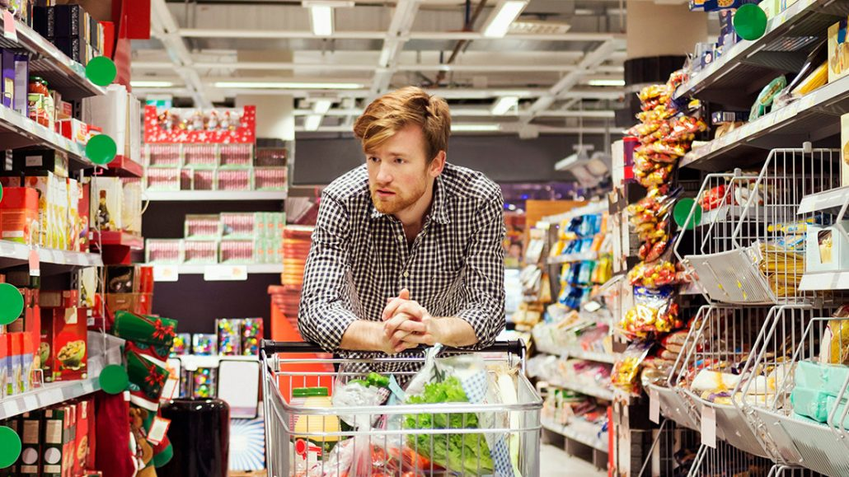

Slide 3
تعريف سلوك المستهلك
هو ذلك السلوك الناجم عن المستهلك في سبيل الحصول على المنتجات بانواعها، متأثرا بمجموعة من العوامل الداخلية و الخارجية
هو السلوك الشرائي للمستهلك النهائي – أفراد وأسر – و الذين يقومون بشراء السلع و الخدمات لاغراض الاستهلاك الشخصي
يمكن تحديد نموذج للسلوك الشرائي للمستهلك النهائي و يتكون من
الاستجابة
خصائص المستهلك
و عملية اتخاذ القرار الشرائي
عوامل البيئة

Slide 4
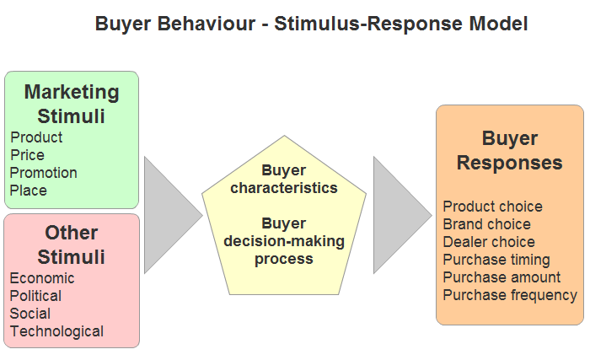
نموذج السلوك الشرائي

Slide 5
نموذج السلوك الشرائي
يندرج تحت عوامل البيئة مجموعتين من العوامل : عناصر المزيج التسويقي ( منتج ، سعر، توزيع و ترويج) و كذلك العوامل المرتبطة بالبيئة الكلية ( العوامل الاقتصادية، التقنية، الثقافية ، الاجتماعية).
تؤثر العوامل البيئية على العقل الباطن للمستهلك او ما يسمى بالصندوق الأسود كناية عما يحدث داخل عقل و وجدان المستهلك عند التعرض للعوامل السابقة
الصندوق الأسود يشمل خصائص المستهلك و كذلك الطريقة التي يتخذ بها قراراته الشرائية
ينتج عن التفاعل (الحاصل بين العوامل السابقة و العوامل الخاصة بالافراد كمستهلكين) الاستجابة و هذه يمكن أن تبرز على شكل ردود فعل تجاه المؤثرات البيئية و التسويقية و تشمل :
اختيار السلعة / العلامة التجارية
اختيار الوسيط
اختيار وقت و زمان و كمية الشراء (when where and how much)

Slide 6
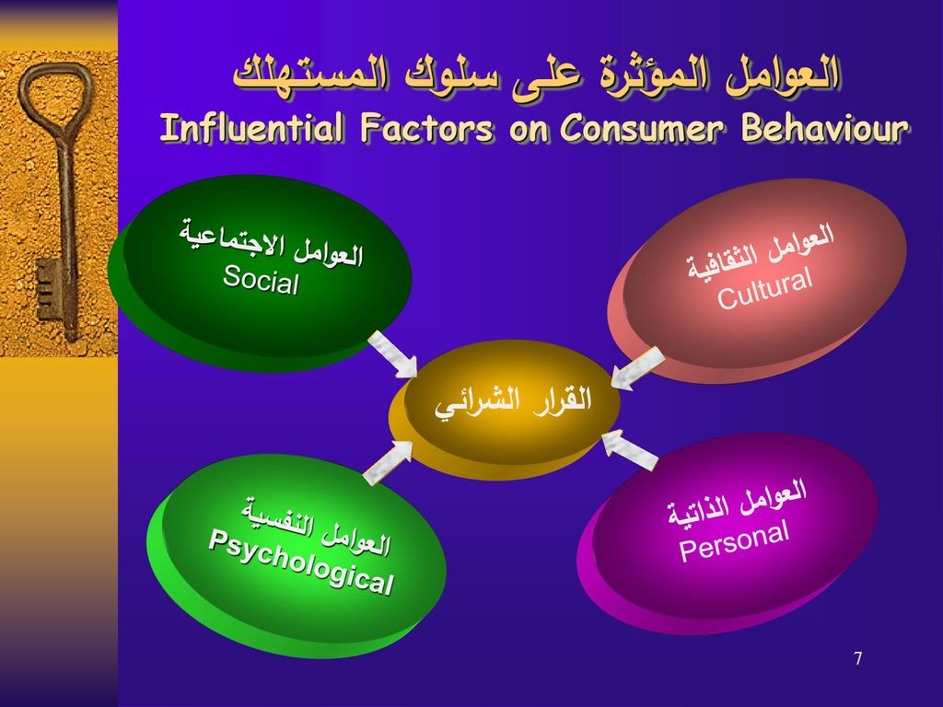

Slide 7
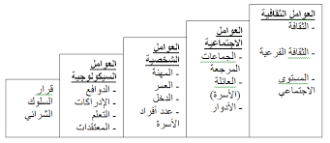
العوامل المؤثرة في سلوك المستهلك

Slide 8


أسئلة للمناقشة
تتضمن العوامل الثقافية المؤثرة على سلوك المستهلك كل من الثقافة و الثقافة الفرعية و الطبقات الاجتماعية. حلّل كيف تؤثر العوامل الثقافية على سلوك المستهلك، و معززا اجابتك بأمثلة تطبيقية.

Slide 9
الثقـافــة
تعرف الثقافة على أنها مجموعة من المفاهيم الانسانية و القيم الأساسية و نماذج الادراك والاحتياجات و الأنماط السلوكية التي يتكون منها المجتمع بحيث تنتقل من جيل الى جيل بصفتها محددات و ضوابط للسلوك الانساني
لكل مجتمع او طبقة اجتماعية ثقافة خاصة و التي تؤثر في سلوك الفرد
الطفل الذي ينمو في مجتمع معين يتعلم مجموعة من القيم و هناك مؤسسات تدعم هذه القيم مثل المدرسة ، الاندية الرياضية ، الجماعات الدينية ، الجامعة ، مكان العمل
هناك تغيرات تطرأ على الممارسات في المجتمع و تغير في سلوك الأفراد مثل: الاجهزة الذكية على سبيل المثال أو الاهتمام باللياقه البدنية.

Slide 10
الثقافـة الفرعية
كل ثقافه تتضمن ثقافات جزئية أو فرعية معينه يتمسك بها ألافراد بقيم و معتقدات و طقوس مرتبطة بها
تعرف الثقافه الفرعية على أنها مجموعه من الأشخاص الذين يؤمن أفرادها بنظام محدد من القيم و الذي يقوم على خبرتهم في الحياه العامة و مكانتهم في المجتمع و تعتمد النماذج السلوكية التي تميز الثقافات الفرعية على عوامل مثل : الديانة/ العرق/الجنسية/ الخبرات السابقة / المنطقة الجغرافية.

Slide 11
العوامل الثقافية: الطبقات الاجتماعية
تعرف الطبقة الاجتماعية على انها تقسيم منتظم (متسلسل) يكاد يكون ثابت في المجتمع بحيث يتشارك الأفراد ضمن الطبقة الاجتماعية المنظومه القيمية و الاهتمامات و السلوكيات.
تعريف أخر: التجانس النسبي للاقسام و الأجزاء في المجتمع و المرتبة بشكل هرمي و يشترك أعضاؤها في القيم و الاهتمامات و السلوكيات المشتركة.
محددات الطبقة الاجتماعية لا تقتصر على الدخل فقط بل مجموعة من العوامل مثل: التعليم، و مصدر الثروات و الوظيفة و غيرها من المواصفات
قسم علماء الاجتماع الطبقات الاجتماعية الى 3 طبقات رئيسية و هي العليا و الوسطي و الدنيا
انما هذه التقسيم لا يعبر عن كل الطبقات فاضيف له ثلاث مستويات في كل طبقة.
فمثلا الطبقة العليا تقسم الى العليا العليا، العليا الوسطى و العليا الدنيا.

Slide 12
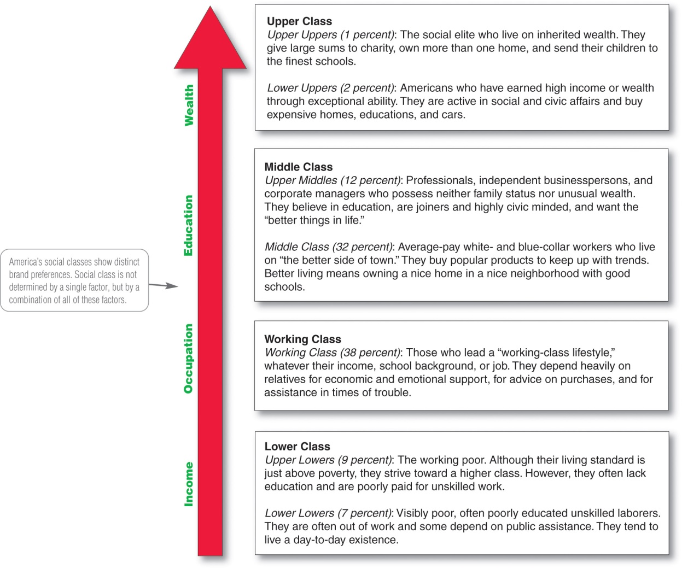

Major American Social Classes
Notes:
Note to Instructor
The Web link brings you to Rhode Island Housing. This is an example of an organization that targets the lower income groups with housing solutions. It will be interesting to ask the student the challenges in targeting this group for this company. They might realize that high illiteracy rates, non-English speakers, and lower education levels might make it harder for them to be reached and to understand the messages.

Slide 13
أسئلة للمناقشة
تتضمن العوامل الاجتماعية المؤثرة على سلوك المستهلك كل من الجماعات المرجعية و العائلة و الادوار و المكانة. حلّل كيف تؤثر العوامل الاجتماعية على سلوك المستهلك، و معززا إجابتك بأمثلة تطبيقية.

Slide 14
العوامل الاجتماعية: الجماعات المرجعية
هي جماعات تعمل على تطوير السلوك الخاص بالعضو و تكون بمثابة عامل تغيير و بمثابة أداة مرجعية للاعضاء الذين ينتمون اليها
في حياة الفرد العديد من الجماعات التي تؤثر بشكل مباشر أو غير مباشر على الشخص الواحد و على قيمه و مواقفه و سلوكه.
الجماعات التي يكون لها التأثير المباشر هي تلك الجماعات التي ينتمي لها الفرد و يتفاعل معها بشكل تلقائي و يومي ( جماعات العضوية): و تنقسم الى:
جماعات أولية: مثل العائلة و الأصدقاء و الجيران ( جماعات الاتصال المباشر)
جماعات ثانوية: جماعات يكون التفاعل معها غير مستمر و انما قد يأخد الشكل الرسمي مثل عضوية الاندية
هناك الجماعات غير العضوية : يمكن تسميتها بجماعاتaspirational الالهام يطمح الفرد أن ينتمي لها و بالتالى تؤثر على سلوكه. مثال: لاعب كرة قدم في نادي الأهلي الاماراتي يرغب باللعب في برشلونه أو ريال مدريد فيتبع خطا المحترفين (ميسي او رونالدو) في الاحتراف.

Slide 15
العوامل الاجتماعية: العائلة
تعتبر العائلة أهم مجموعة شرائية في المجتمع و يلعب أفراد الأسرة تأثيرا كبيرا على القرار الشرائي داخل الأسرة
تختلف الادوار التي يشارك بها الزوجان تبعا لنوع المنتج و المرحلة ضمن القرار الشرائي
مؤخرا مع دخول المرأة سلك العمل هناك قوية شرائية لا يستهان بها عند المراة
ايضا الاطفال يشاركون في القرار الشرائي مما جعل المسوقون يستهدفون الاطفال في الاعلانات.

Slide 16
العوامل الاجتماعية: الادوار و المكانة
القرار الشرائي الفردي يخضع لاعتبارات الدور و المكانة الاجتماعية للفرد.
الدور هو مجموعة من النشاطات التي يتوقع اعضاء المجموعة من الشخص ان يقوم بها و باتالى فان موقع هذا الشخص يتحدد بالدور و المكانة التي يمتكها في هذه المجموعة
ان التقييم العام الذي يعطية المجتمع لهذا الدور يسمى بالمكانة التي تعكس مدى الاحترام و التقدير الذي يتمتع به الشخص من قبل المجتمع
يقوم الافراد بتفضيل المنتجات التي تعبر عن الادوار و المكانة التي يحتلوها في المجتمع

Slide 17
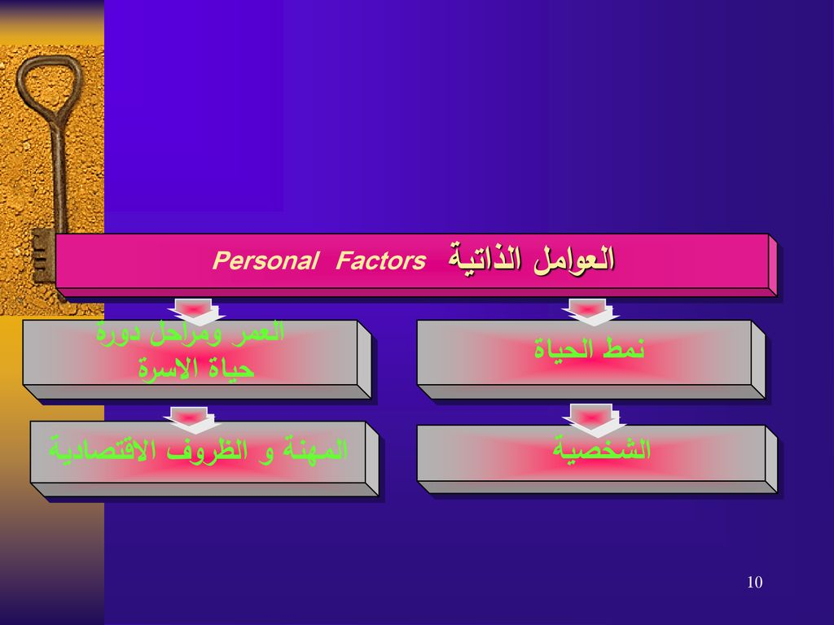

Slide 18
العوامل الشخصية: دورة الحياة و مراحل العمر
ترتبط عملية اختيار السلع و الخدمات بالفئات العمرية المختلفة أثناء حياه الفرد ( الطفولة، المراهقة، الشباب و الشيخوخة) اذ يختلف ذوق الأفراد و تفضيلاتهم مع التقدم في العمر.
و دورة حياه الافراد تندرج تحت : اعزب ، متزوج ، بدون اولاد، مع اولاد، مرحلة خروج الاولاد من المنزل، عودة الاولاد للمنزل، الطلاق، الترمل
في كل مرحلة يختلف الطلب على السلع و الخدمات من حيث الكمية و النوع .
على المسوقين تفهم الاحتياجات الخاصة بكل مرحلة اذ انها تشكل فرصة أو تحدي.

Slide 19
العوامل الشخصية : الوظيفة والنمط المعيشي والحالة الاقتصادية والشخصية و مفهموم الذات
يؤثر نوع العمل (الوظيفة) على السلوك الشرائي للافراد و يحاول المسوقون تحديد الاحتياجات الخاصة بكل مهنة.
النمط المعيشي (نمط الحياة) الذي يمارسه الفرد ينعكس على سلوكه الشرائي من السلع و الخدمات
الحالة الاقتصادية للافراد تؤثر في سلوكهم الاستهلاكي تبعا للدورة الاقتصادية من رواج/ ركود/ كساد/ انتعاش.
الصفات الشخصية للافراد ايضا تؤثر على الانماط الاستهلاكية لديهم.
تعرف الشخصية على أنها مجموعة من الخصائص النفسية المميزة لكل فرد و التي تقود أو تحدد بشكل ثابت و دائم ردود الفعل للمنبهات في البيئية الخارجية.
يعبر عن الشخصية من خلال سمات الاستقلالية و الاعتمادية، الطموح، المثابرة، اللطف، الهدوء، و العصبية
مفهوم الذات هي الطريقة التي يرى فيها الفرد نفسه اي تصور المرء عن ذاته. او الطريقة التي تعتقد الاخرين يرونك بها. و عادة السلوك الشرائي للافراد في ظل توفر الامكانيات المادية يعكس مفهوم الذات عند الفرد.

Slide 20
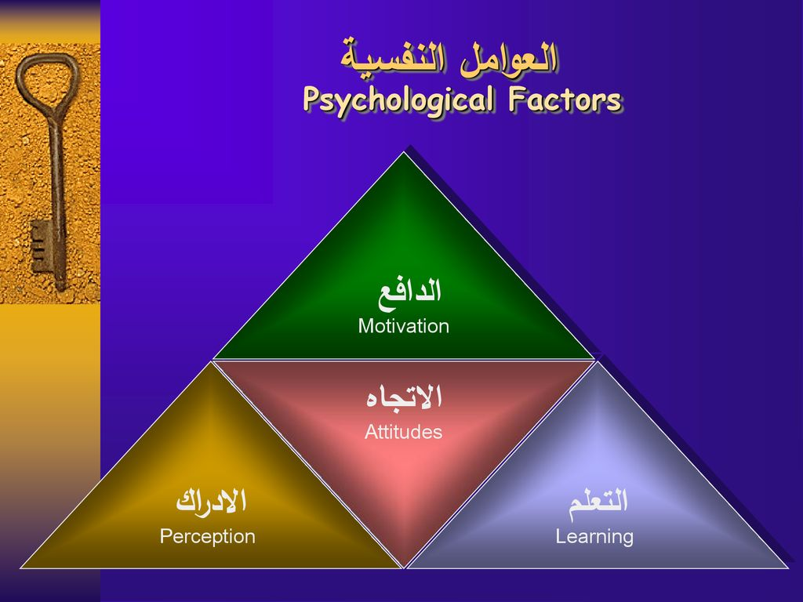

Slide 21
العوامل النفسية: الدوافع
يعرف الدافع على انه القوة الداخلية أو المحرك الداخلي الذي يقود الانسان الى سلوك معين لتحقيق حاجة معينة غير مشبعة
تعريف أخر: الحافز او الدافع هي حاجة ملحة تدفع سلوك الفرد نحو اشباع هذه الحاجة.
تقسم الدوافع الى دوافع عقلانية ( خاضعة للتحليل العقلاني مثل الجدوى الاقتصادية و المتانه و سهولة الاستخدام) و دوافع عاطفية ( لا تخضع للتفكير المنطقي ).
من أهم النظريات حول الدوافع و التي نالت شهرة نظرية ابراهام ماسلو للحاجات، و الذي قسم الحاجات الانسانية على شكل هرم حيث يقع في القاعدة الحاجات الاكثر الحاحا أو الحاجات الضرورية للبقاء على قيد الحياة ( الحاجات الفسيولوجية ) و تتدرج بعدها الحاجة للامان و يليها الحاجة الاجتماعية ثم الحاجة الى الحب و الاحترام و من ثم في قمة الهرم الحاجة الى تحقيق الذات.
و الجدير بالذكر أن هناك افتراضات خلف النظرية:
الحاجه غير المشبعة هي التي تحرك السلوك
اشباع الحاجات يكون تصاعديا من اسفل الهرم الى القمة
على المسوقين ايجاد السلع و الخدمات التي تشبع تلك الحاجات ضمن الهرم.

Slide 22
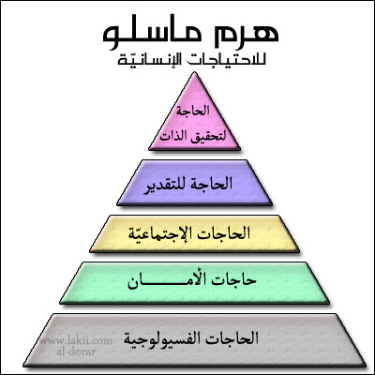

Slide 23
العوامل النفسية: الادراك
هو العملية التي يقوم من خلالها الفرد باختيار و تنظيم و تفسير المعلومات التي يتعرض لها لتكوين صورة ذات معنى للعالم المحيط.
تؤثرعملية الادراك بشكل رئيسي على عملية اتخاذ القرارات الشرائية و خاصة في تقييم البدائل المتاحة .
يختلف الادراك لنفس المنبه بين الافراد تبعا لمجموعة من العوامل الفردية المرتبطة بالعمر/ الخبرات/ التجارب / الثقافة.
يمكن توضيح عملية الادراك من خلال :
الادراك الاختياري: الميل الى الانتباه لعدد محدود من المنبهات فقط ذات الاهمية للمستهلك
التشويه الاختياري: الميل الى تفسير المنبهات بما يتفق مع رأي الفرد
التذكر الاختياري: الميل لتذكر الايجابيات فقط حول اختياراتنا و نسيان الايجابيات حول البدائل الاخرى التي لم يقع عليها اختيارنا.

Slide 24
العوامل النفسية : التعلم
يمكن تعريف التعلم على انه التغيرات التي تحدث في سلوك الفرد نتيجة للخبرة و التجارب المتراكمة او المعارف و العلوم المكتسبة.
تلعب نظريات التعلم دورا في تفسير سلوك المستهلك الشرائي و لعل من أهم تلك النظريات : نظرية المؤثر – الاستجابة كما يوضح الشكل التالى:
Response Cue Stimuli Drive
Reinforcement Learning
الاستجابة
منبه مرتبط بالمنتج
المنبهات في البيئة الخارجية
الدافع الداخلي
التعزيز الايجابي للسلوك
التعلم/اعادة السلوك

Slide 25
العوامل النفسية: المواقف و المعتقدات
تؤثر المعتقدات و الاراء على السلوك الشرائي للافراد و يمكن تعريف المعتقدات على أنها : تصور أو فكرة يحملها الفرد حول شي ما.
و مع تعزيز المعتقدات مرة بعد مرة تتحول الى اتجاهات أو مواقف.
يمكن تعريف الاتجاهات أو المواقف على أنها ميل أو نزعة أو شعور ( سلبي او ايجابي ) او وجهة نظر نحو شيء ما او فكرة معينة. و هذا الشعور يتصف بالثبات و الاستمرارية بشكل نسبي.
يستغرق بناء الاتجاهات وقتا طويلا و لذلك تغيير الاتجاهات يستغرق وقتا ليس بالقصير
يحاول المسوقون ان يخلقون صورة ذهنية للمنتجات تتفق مع الاتجاهات الحالية للمستهلكين.

Slide 26
أسئلة للمناقشة
يمكن التمييز بين أربعة أنواع من القرارات الشرائية للمستهلك النهائي و ذلك تبعا لدرجة الأهمية / الارتباط بالسلعة، و الفروقات بين العلامات التجارية. قارن بين سلوك الشراء المعقد و سلوك تقليل التنافر وسلوك الشراء العفوي و سلوك البحث عن التنوع في الشراء.

Slide 27
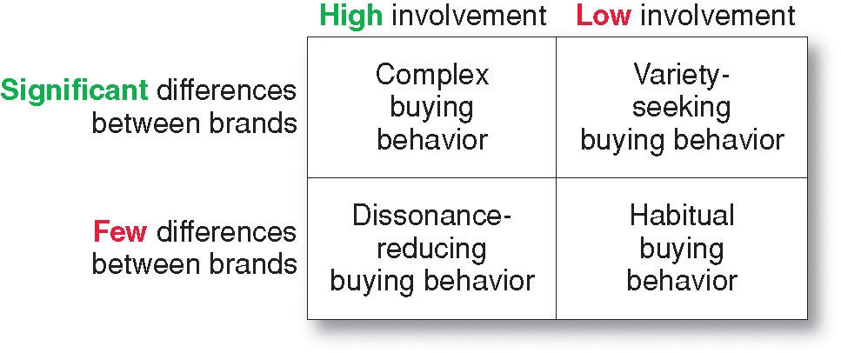
Types of Buying Decision Behavior
Four Types of Buying Behavior
Notes:
Buying behavior varies greatly for
different types of products. For example,
someone buying an expensive new PC
might undertake a full information gathering
and brand evaluation process.

Slide 28
أنواع القرارات الشرائية
يمكن التمييز بين أربعة أنواع من القرارات الشرائية للمستهلك النهائي و ذلك تبعا لدرجة الأهمية / الارتباط بالسلعة، و الفروقات بين العلامات التجارية
سلوك الشراء المعقد
عندما يكون المستهلك منشغلا في عملية الشراء و يدرك اختلاف العلامات التجارية
عندما يكون المنتج غال الثمن و يتضمن مخاطرة عالىة و لا نشتري السلعة بشكل متكرر و السلعة تعبر عن الذات
مثل شراء سيارة

Slide 29
سلوك تقليل التنافر عند الشراء
عندما يكون المستهلك منشغلا او منهمكا في الشراء مع منتج غال الثمن و الشراء غير متكرر و يتضمن مخاطرة و لكن لا يوجد اختلاف جوهري في العلامات التجارية
بعد الشراء نعاني من تنافر عندما نلاحظ بعض الخصائص السلبية للشراء و نسمع بمزايا لمنتجات اخرى
مثل شراء تلفزيون

Slide 30
سلوك الشراء العفوي
عندما لا يكون المستهلك منهمكا او منشغلا في الشراء و لا توجد اختلافات مهمة بين العلامات التجارية
يخلق تكرار الشراء نوع من الاعتياد على علامة تجارية معينة اكثر من الاقتناع بالعلامة
يستخدم المسوقون التخفيضات و الترويج لتشجيع المستهلك من تجربة علامة اخرى
مثل شراء الشامبو

Slide 31
سلوك البحث عن التنوع في الشراء
عندما لا يكون المستهلك منهمكا او منشغلا في الشراء و لكن توجد اختلافات مهمة بين العلامات التجارية
ينتقل المستهلك من علامة الى اخرى بغرض تجربة التنوع اكثر من الشعور بعدم الرضا بالعلامة الحالىة
مثل شراء الكمبيوتر المحمول

Slide 32
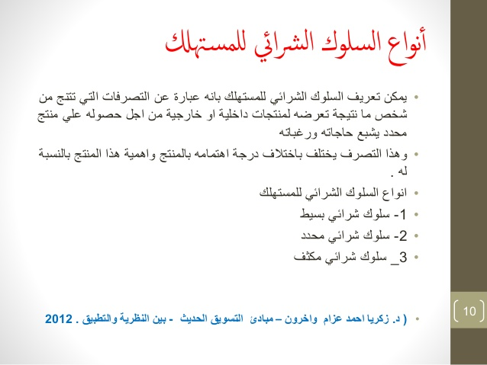

Slide 33
السلوك الشرائي الروتيني او البسيط
يتصف هذا النوع من السلوك الشرائي كالتالى:
الشراء متكرر
المنتجات منخفضة الثمن نسبيا
تحمل مخاطرة قليلة نسبيا
يحتاج المستهلك الى معلومات قليلة حولها
الفروقات قليلة بين العلامات التجارية ضمن الفئة السلعية
يحتاج المسوق الى استخدام الاعلان المتكرر لتذكير المستهلك بالعلامة او المنتج
من الأمثلة على المنتجات الواقعه ضمن الشراء الروتيني : الملح أو السكر

Slide 34
السلوك الشرائي المكثف
يتصف هذا النوع من السلوك الشرائي كالتالى:
الشراء غير متكرر
المنتجات مرتفعة الثمن
تحمل مخاطرة عالية نسبيا
يحتاج المستهلك الى معلومات و بحث مكثف حولها
الفروقات كبيرة بين العلامات التجارية ضمن الفئة السلعية
يحتاج المسوق الى استخدام جهود البيع الشخصي لاقناع المستهلك بالعلامة او المنتج
يقوم المستهلك بالمقارنة بين البدائل المتاحة من الماركات التجارية
من الأمثلة على المنتجات الواقعه ضمن الشراء المكثف: السيارات/ الأثاث/ العقار

Slide 35
السلوك الشرائي المحدود
ضمن السلوك الشرائي المحدود لا تتوفر بدائل عديدة امام المستهلك و بالتالى لا تتوفر لدية خيارات ضمن التنصيف السلعي : مثال الطلب على خدمات البنية التحتية مثل المياه و الكهرباء و الوقود.

Slide 36
الأدوار المرتبطة بالسلوك الشرائي
المبادر: هو الشخص الذي يبادر قبل غيره بشراء منتج جديد
المؤثر: هو الشخص الذي يؤثر على و يشجع الاخرين على شراء سلعة جديدة
متخذ القرار: هو الشخص الذي يتخذ القرار بالشراء
المشتري: هو الذي يشتري فعلا
المستخدم : هو الذي يعتاد على استخدام المنتج

Slide 37
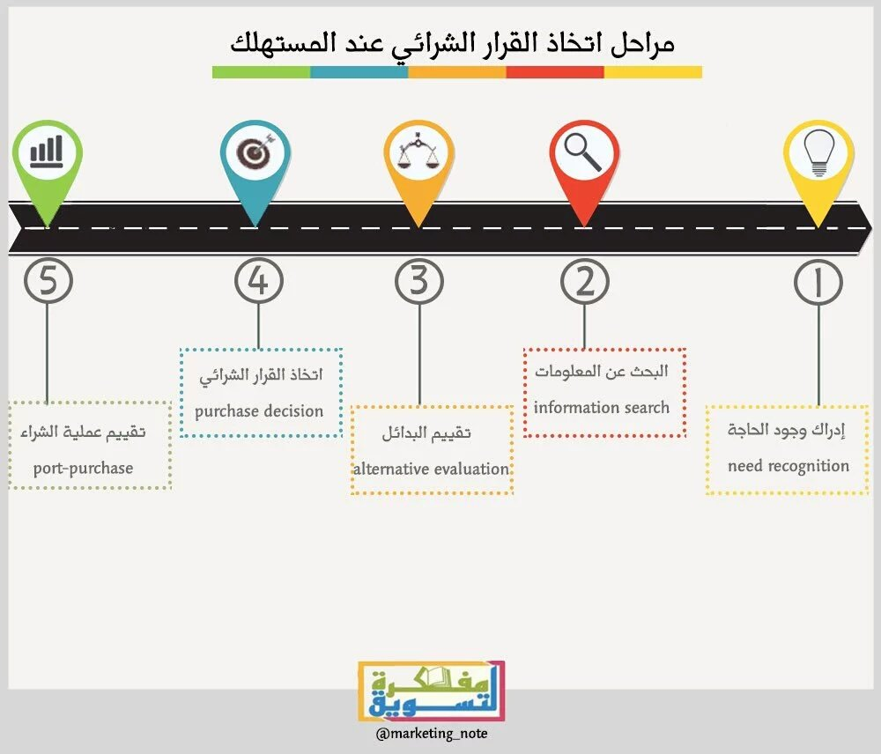

Slide 38
مراحل عملية اتخاذ القرار الشرائي
المرحلة الأولى: الشعور بالحاجة : قد يكون منبعها منبه داخلي أو خارجي
المرحلة الثانية: البحث عن المعلومات و هناك عده مصادر :
مصادر شخصية: الاصدقاء و العائلة و الجيران (الاكثر مصداقية)
مصادر تجارية: ممثلي البيع و الوسطاء و الاعلانات
مصادر عامة : وسائل الاعلام – و الانترنت.
المرحلة الثالثة: تقييم البدائل باستخدام معاييرالتقييم
المرحلة الرابعة: اتخاذ القرار الشرائي ، و قد يحدث ما يحول دون تنفيذ القرار ( اتجاهات الاخرين و العوامل الظرفية غير المتوقعة)
المرحلة الخامسة: سلوك ما بعد الشراء. الشعور بالرضى او عدم الرضى

Slide 39
مشكلات تسويقية معاصرة
يعني سلوك المستهلك النهائي ذلك السلوك الناجم عن المستهلك في سبيل الحصول على المنتجات بانواعها، متأثرا بمجموعة من العوامل البيئية الداخلية و الخارجية، و هو السلوك الشرائي للمستهلك النهائي – أفراد وأسر – و الذين يقومون بشراء السلع و الخدمات لاغراض الاستهلاك الشخصي. يندرج تحت عوامل البيئة مجموعتين من العوامل : عناصر المزيج التسويقي ( منتج ، سعر، توزيع و ترويج) و كذلك العوامل المرتبطة بالبيئة الكلية ( العوامل الاقتصادية، التقنية، الثقافية ، الاجتماعية). تؤثر العوامل البيئية على العقل الباطن للمستهلك او ما يسمى بالصندوق الأسود كناية عما يحدث داخل عقل و وجدان المستهلك عند التعرض للعوامل السابقة. ناقش تأثير فيروس كورونا المستجد (كوفيد 19) على سلوك المستهلك النهائي في أسواق إمارة أبو ظبي في دولة الامارات العربية المتحدة.

